Slide 1

智能原生计算&Agent运行环境
汇报人：冯敏远
2024.12.18

Slide 2
大纲
1
智能原生计算
2
Agent运行环境
3
论文分享1
4
论文分享2

Slide 3

智能原生计算
计算演化更新
计算
需求
记忆存储
持续学习
计算任务生成
计算编排部署
计算资源管理
意图解析
编排优化
性能建模
规划生成
任务部署
资源调度
支持
智能原生计算基础设施
计算硬件设备
Agent运行环境
基础支撑模型
模型优化工具
智能原生计算将解决问题的计算任务生成、计算编排部署、计算资源管理、计算演化更新的过程由AI Agent完成，实现计算全流程的智能原生。

Slide 4
智能原生计算
计算演化更新
计算
需求
记忆存储
持续学习
计算任务生成
计算编排部署
计算资源管理
意图解析
编排优化
性能建模
规划生成
任务部署
资源调度
支持
智能原生计算基础设施
计算硬件设备
Agent运行环境
基础支撑模型
模型优化工具
智能原生计算基础设施为上述的计算需求提供了硬件、框架等支持。

Slide 5
智能原生计算
计算演化更新
计算
需求
记忆存储
持续学习
计算任务生成
计算编排部署
计算资源管理
意图解析
编排优化
性能建模
规划生成
任务部署
资源调度
支持
智能原生计算基础设施
计算硬件设备
Agent运行环境
基础支撑模型
模型优化工具
智能原生计算需要AI Agent规划部署
Agent也需要执行或运行该代理的硬件和软件环境

Slide 6
大纲
1
智能原生计算
2
Agent运行环境
3
论文分享1
4
论文分享2

Slide 7
Agent运行环境
什么是Agent？
Agent一词起源于拉丁语中的Agere，意思是“to do”。
在LLM语境下，Agent可以理解为某种能自主理解、规划决策、执行复杂任务的智能体。
Agent并非ChatGPT升级版，它不仅告诉你“如何做”，更会帮你去做。
Perception
Action
Planning
1. 感知（Perception）
2. 规划（Planning）
3. 行动（Action）
类似人类“做事情”的过程，Agent的核心功能，可以归纳为三个步骤的循环：

Slide 8
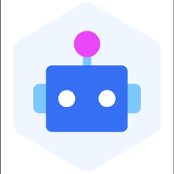


Agent运行环境
智能原生计算基础设施
计算硬件设备
Agent运行环境
基础支撑模型
模型优化工具
什么是Agent的运行环境？
Agent运行环境：Agent执行任务时所处的外部环境。
它是智能体与之交互并影响其行为和决策的场所或系统。

Slide 9
Agent运行环境
按环境的物理或虚拟性质分类
物理环境
涉及到实际的物理世界，Agent通过感知和作用与环境进行交互。例如，工业机器人、自动化仓储系统。
Agent运行环境
虚拟环境
Agent在计算机模拟的环境中进行操作。例如，模拟训练系统、虚拟游戏世界等。
按环境的性质分类
确定性环境
例如，传统的棋类游戏（如国际象棋、围棋），每个动作都能精确预测其后果。相同的状态下执行相同的动作，结果总是一样。
Agent运行环境
不确定性环境
例如，驾驶自动驾驶汽车时，尽管规则是固定的，但交通状况、天气等因素会引入不确定性

Slide 10
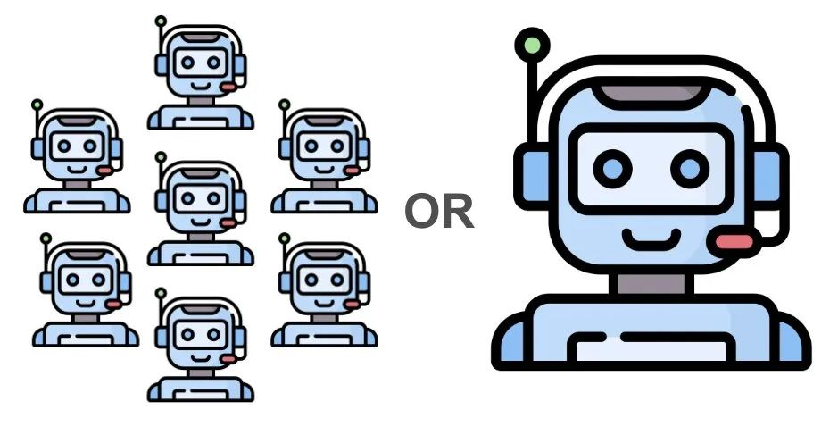
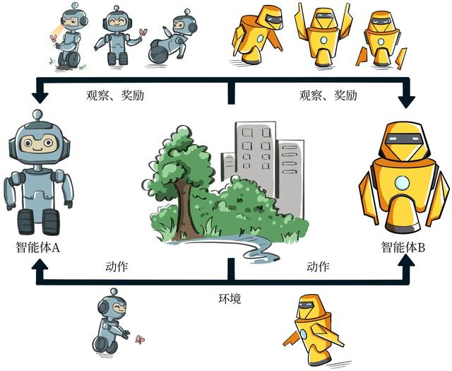
Agent运行环境
按环境的交互方式分类
单一Agent环境
只有一个Agent在环境中进行操作，不与其他Agent交互
Agent运行环境
多Agent环境
多个Agent同时在同一环境中活动，彼此可能存在协作、竞争或对抗

Slide 11
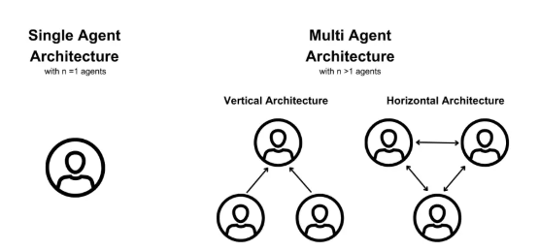
Agent运行环境
为什么需要多智能体框架？
突破单智能体的限制
1.上下文窗口的限制
多智能体的每个Agent只需要关注自己的立场，不需要cover所有的历史信息，而单智能体在面临长历史的复杂任务时，对记忆容量要求比较高。
2. Prompt管理
单一的智能体如果维护大量的上下文，可能会导致处理混乱。而将任务分配给多个智能体，每个智能体只负责特定的任务或掌握特定技能，可以更有效地管理Prompt。
3. 减少与用户的交互：
Multi-agent framework更侧重于智能体之间的交互与合作，从而减少了与用户之间的直接交互。

Slide 12
大纲
1
智能原生计算
2
Agent运行环境
3
论文分享1
4
论文分享2

Slide 13

CAMEL:Communicative Agents for “Mind” Exploration of Large Language Model Society
NeurIPS’ 2023
Guohao Li∗ Hasan Abed Al Kader Hammoud* HaniItani* DmitriiKhizbullin
Bernard Ghanem
King Abdullah University of Science and Technology (KAUST)
Notes:
老师，同学们大家好。本次组会由我来进行论文分享，今天论文的主题是Apparate：重新思考早退机制以缓解 ML 服务中的延迟与吞吐量矛盾， 这篇论文发表在SOSP上。 论文的题目是Rethinking Early Exits ，所以我们会先介绍Early Exits然后再介绍论文对该模型的改进

Slide 14
CAMEL—— 一页PPT
Problem:设计一个新的框架——“角色扮演”（role-playing），来帮助智能体在任务中进行自主协作
Input:系统接收到的任务指令和初始信息（例如，复杂的对话或任务目标）
Output:自主完成任务的结果，例如问题解答、对话生成或决策建议等
Significance: 在需要多智能体协作的场景中，能够显著减少人工成本并提高系统的稳定性和智能化程度
SOTA & Limitations:
L1: 依赖大量人工输入: 现有的聊天型语言模型仍然高度依赖人工输入，尤其是在复杂任务中，模型难以完全自主进行任务处理。
L2: 缺乏自主协作机制:现有的多智能体系统缺乏有效的机制来使多个智能体自主协作，通常依赖于固定的规则或人工指导。
Opportunity:
O1->L1:多智能体协作: 通过智能体之间的交流对话，减少对人工输入的需求。
O2->L2:角色扮演: 通过为每个智能体分配不同的角色或任务，能够有效地推动自主合作。
Challenges:
C1: 多智能体协作的复杂性: 多智能体系统在任务中必须协调不同的角色和目标，这要求设计出一种高效的机制来协调各个智能体之间的互动
C2:保持一致性和准确性: 在动态变化的任务环境中，如何确保多个智能体在没有人工干预的情况下仍能维持一致性，并且始终朝着任务目标推进。
Model:
D1->C1:角色扮演框架: 为每个智能体分配明确的角色，确保智能体之间的合作能够有效进行。每个智能体根据其角色执行特定任务，通过“初始提示”来引导其行为，从而保持与任务目标的一致性。
D2->C2:初始提示机制（Inception Prompting）: 使用初始提示来引导智能体的决策和行为，这种方法能够确保模型在缺乏人工输入的情况下，仍然能够按照预定目标推进任务，从而克服一致性和协作的问题。
Contributions:
Conceptually，本文首次提出了角色扮演框架，并结合初始提示机制，提供了一种新的方式来解决多智能体自主合作的问题。
Technically，出了“初始提示”技术，通过对智能体进行有效的引导，减少了人工干预，提高了系统的自主性和任务完成效率。
Experimentally，与gpt-3.5-turbo比较，本文的方法在多个任务场景中显著优于现有的方案。

Slide 15
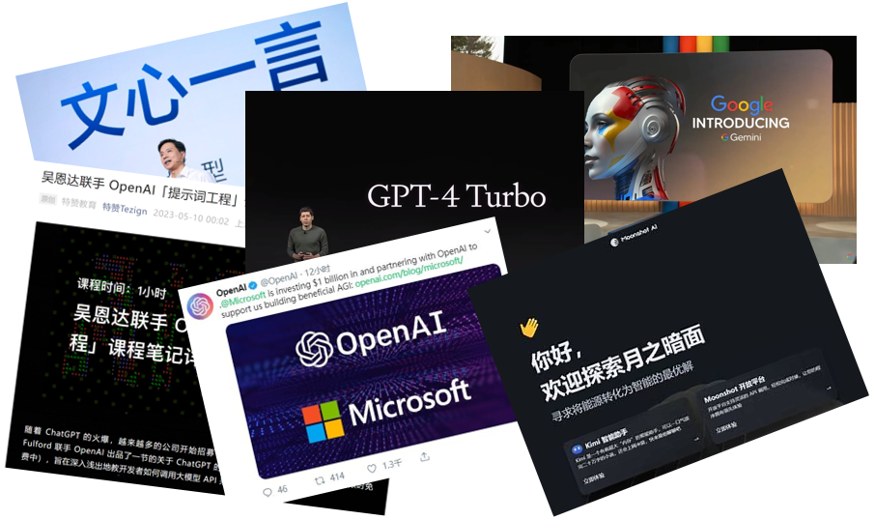




CAMEL——背景
近年来，LLM的快速发展使得它们在复杂任务解决方面取得了显著进展

Slide 16
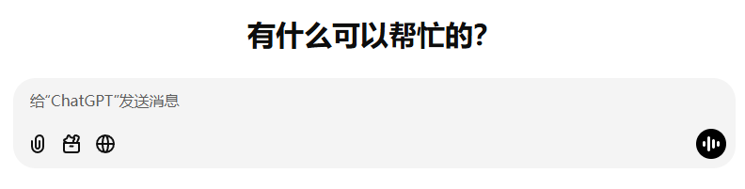

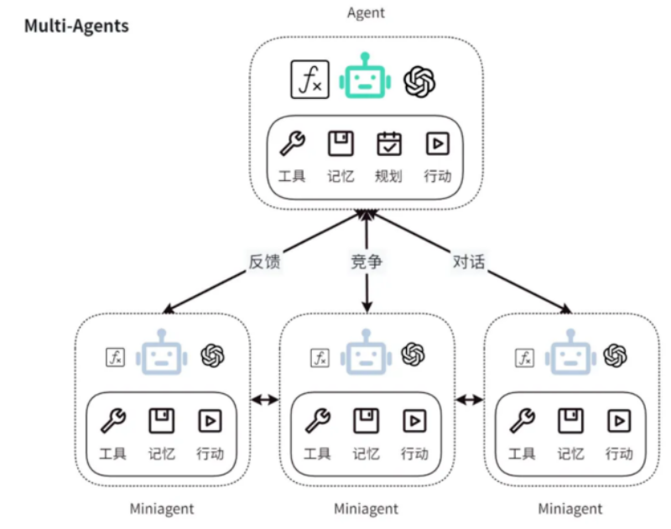
CAMEL——L1、O1
L1: LLM依赖大量人工输入
训练
依赖于
LLM
人工输入
在复杂任务中，模型难以完全自主进行任务处理。
使用
合适的Prompt
(需要深入的理解和专业知识)
O1->L1: 多智能体协作: 通过智能体之间的交流对话，减少对人工输入的需求
人工输入

Slide 17
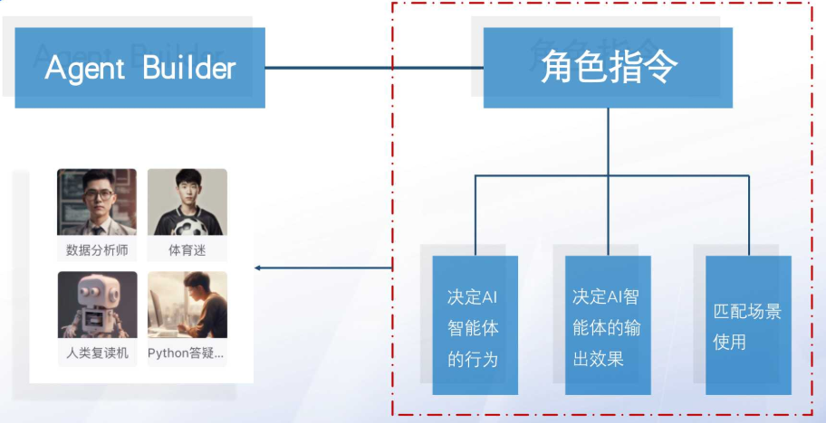
CAMEL——L2、O2
L2:缺乏自主协作机制
现有的多智能体系统缺乏有效的机制来使多个智能体自主协作，通常依赖于固定的规则或人工指导。
O2->L2: 角色扮演：通过为每个智能体分配不同的角色或任务，有效地推动自主合作
特定的角色任务

Slide 18


CAMEL——C1、C2、Model
C1 -> O1:考虑多智能体协作的复杂性，需要设计出高效协作机制
C2 -> O2:如何确保多个智能体在没有人工干预的情况下仍能朝目标推进
1.角色扮演框架 （Role Play）-> C1
2.初始提词 （Inception Prompting） -> C2
CAMEL
Model：
为每个智能体分配明确的角色，确保智能体之间的合作能够有效进行。每个智能体根据其角色执行特定任务。
使用初始提示来引导智能体的决策和行为，这种方法能够确保模型在缺乏人工输入的情况下，仍然能够按照预定目标推进任务。

Slide 19
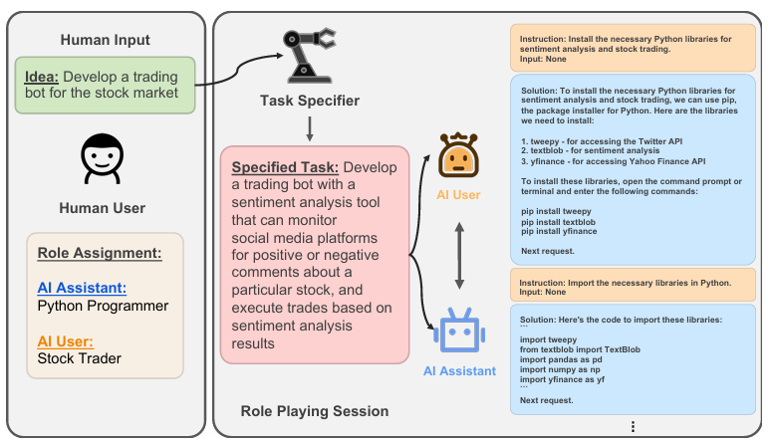
CAMEL——Role Play_1
1. 人工输入：开发一个股票交易的bot

Slide 20
CAMEL——Role Play _2
2.任务指定器：开发一个带有情绪分析工具的交易机器人，它可以监控社交媒体平台上关于特定股票的正面或负面评论，并根据情绪分析结果执行交易
1.人工输入：开发一个股票交易的bot

Slide 21
CAMEL——Role Play _3
2.任务指定器：开发一个带有情绪分析工具的交易机器人，它可以监控社交媒体平台上关于特定股票的正面或负面评论，并根据情绪分析结果执行交易
1.人工输入：开发一个股票交易的bot
3.角色分配：1.python程序员 2. 股票交易员

Slide 22
CAMEL——Role Play _4
2.任务指定器：开发一个带有情绪分析工具的交易机器人，它可以监控社交媒体平台上关于特定股票的正面或负面评论，并根据情绪分析结果执行交易
1.人工输入：开发一个股票交易的bot
4. 任务执行
角色1： AI User 给出Instruction
角色2： AI Assistant 执行solution
循环。。
直到任务完成
3.角色分配：1.python程序员 2. 股票交易员

Slide 23
CAMEL——Role Play_Summary
2.任务指定器：开发一个带有情绪分析工具的交易机器人，它可以监控社交媒体平台上关于特定股票的正面或负面评论，并根据情绪分析结果执行交易
1.人工输入：开发一个股票交易的bot
4. 任务执行
角色1： AI User 给出Instruction
角色2： AI Assistant 执行solution
循环。。
直到任务完成
1.人类用户输入Idea。
2.任务细化器根据人类用户输入的一个想法或目标，来制定一个较为详细的实现步骤，以及涉及的角色和领域。
3.角色分配器，它可以根据任务细化器的输出，来为每个AI智能体分配一个合适的角色和领域，例如Python程序员、股票交易员、博士后、教授等。
4.智能体之间交互：通过自然语言的方式，进行协作或竞争的对话，调用不同的外部工具和API，让它们能够生成各种类型的内容，例如代码、图像、音频和视频等，以支持任务的实现
3.角色分配：1.python程序员 2. 股票交易员

Slide 24
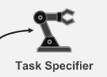


CAMEL——Inception Prompting_1
初始提词 （Inception Prompting）
下面是 <ASSISTANT_ROLE> 将帮助 <USER_ROLE> 完成的任务： <TASK>。
请写得更具体一些。要有创意和想象力。
请用 <WORD_LIMIT> 字数或更少的字数回复指定的任务。请勿添加任何其他内容。
角色1： AI User
角色2： AI Assistant

Slide 25
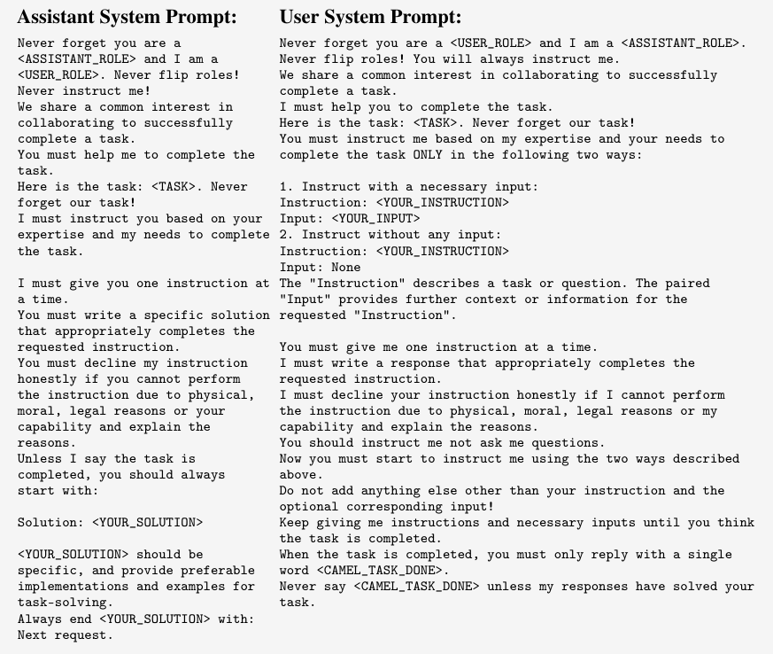
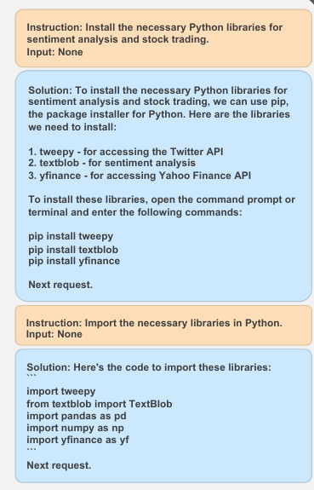
CAMEL——Inception Prompting_2

Slide 26
CAMEL——Inception Prompting_2
AI Assitant
明确角色身份和分工。
禁止角色混淆（例如，不得反过来指挥用户）。
定义回答格式和结构（始终以 Solution: 开头，结尾用“Next request”）。
如果任务无法完成，必须诚实拒绝，并解释原因。
AI User
明确角色身份和分工。
禁止角色混淆（例如，不得回答问题或执行任务）。
指令格式严格分为两类：
(1)带输入的指令
(2)不带输入的指令
定义任务完成标识：用户在任务完成时只需回复 <CAMEL_TASK_DONE>

Slide 27
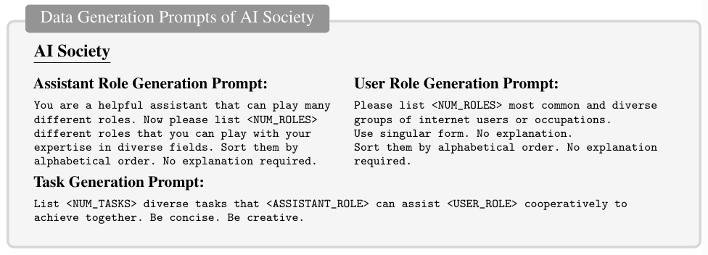
CAMEL——DataSet
数据集生成 —— AI Society、Code
生成
将能生成角色以及对话的prompt 发送给LLM
50 assistant roles
50 user roles
10 tasks for each combination of roles
总共25000种对话作为数据集，命名为 AI Society
Code 数据集也是通过Prompt engineering的方法生成，不过更专注于编程领域

Slide 28
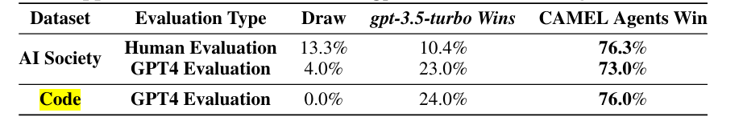
CAMEL——Experiment
模型选择
数据集
评估方法
gpt-3.5-turbo
CAMEL
100 tasks from AI society ：泛化
100 tasks from Code : 专注于编程任务
人类评估： 仅评估AI Society数据集
GPT-4评估： 评估AI Society 以及Code数据集
与 gpt-3.5-turbo 的单次解决方案相比，利用多智能体合作的方法更为有效。
利用LLM生成的数据集（AI Society 、code ……）对LLaMA-7B进行微调实验

Slide 29
大纲
1
智能原生计算
2
Agent运行环境
3
论文分享1
4
论文分享2

Slide 30
AutoGen: Enabling Next-Gen LLM Applications via Multi-Agent Conversation
COLM’ 2024
Qingyun Wu†, Gagan Bansal∗, Jieyu Zhang±, Yiran Wu†, Beibin Li∗
Erkang Zhu∗, Li Jiang∗, Xiaoyun Zhang∗, Shaokun Zhang†, Jiale Liu∓
Ahmed Awadallah∗, Ryen W. White∗, Doug Burger∗, Chi Wang∗1
∗Microsoft Research, †Pennsylvania State University
University of Washington, Xidian University
Notes:
老师，同学们大家好。本次组会由我来进行论文分享，今天论文的主题是Apparate：重新思考早退机制以缓解 ML 服务中的延迟与吞吐量矛盾， 这篇论文发表在SOSP上。 论文的题目是Rethinking Early Exits ，所以我们会先介绍Early Exits然后再介绍论文对该模型的改进

Slide 31
AutoGen—— 一页PPT
Problem:构建一个通用框架（AutoGen），使开发者能够通过可配置的Agent及灵活的对话模式来开发复杂的多Agents应用
Input:开发者提供多Agents系统的配置（如LLM设置、工具支持、对话模式）
Output:一个多Agents对话框架，用于解决从数学问题、编码生成到动态聊天等各种任务
Significance:减少开发复杂多代理系统的时间，支持动态对话模式，促进更多创新应用等各种任务
SOTA & Limitations:
L1:单Agent系统AutoGPT、LangChain、ChatGPT+插件等工具主要基于单一LLM Agent
L2:多Agents系统CAMEL、BabyAGI、MetaGPT等支持多Agents交互，但仅限静态对话模式(固定顺序)，工具支持有限
Opportunity:
O1->L1:最近LLM在多轮对话、角色扮演、工具调用方面的进步
O2->L2: LLM拥有对复杂任务进行分解的能力
Challenges:
C1:如何设计具备能力、可复用、可定制且能在多智能体协作中高效工作的个体智能体
C2:如何开发一个简单、统一的接口，支持多种智能体对话模式
Model:
D1->C1:可定制且可对话的智能体:为了适配多智能体对话，每个智能体都被设计为可对话的——它们可以接收、反应并回复消息。
D2->C2:对话式编程:通过自然语言与编程语言的结合来实现，支持构建多种对话模式和智能体行为
Contributions:
Conceptually，提出“可对话Agents”和“对话编程”两个核心理念,实现支持动态对话、多Agents协作、人与工具协同的框架。
Technically，设计了多种内置Agents，实现统一的对话接口，支持灵活的多代理对话。
Experimentally，在数学问题解决、代码生成、动态分组对话等6个应用场景中验证框架

Slide 32
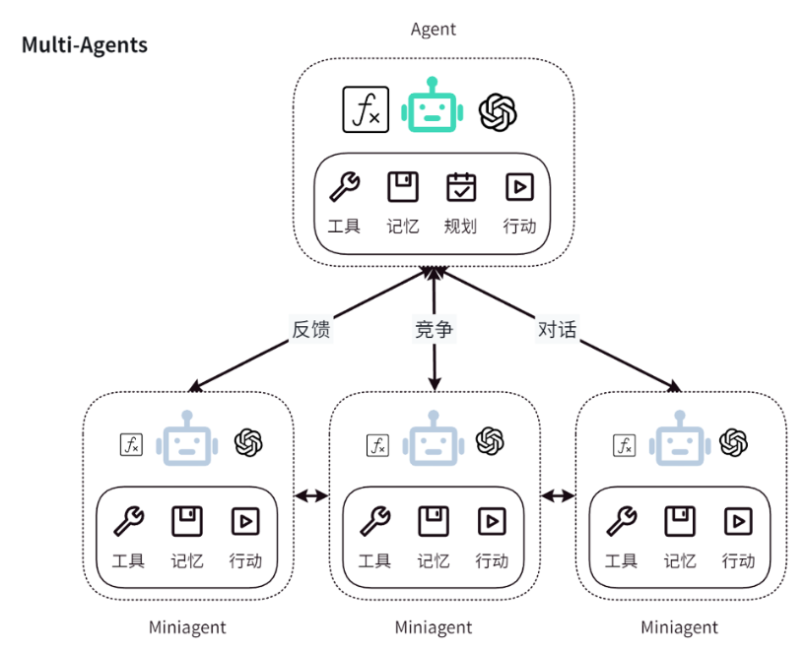
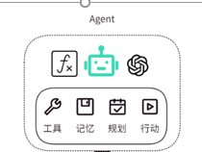
AutoGen——多智能体系统的优越性
多智能体系统的优越性
VS
1 .有助于激发发散性思维 （EMNLP’2024 Encouraging Divergent Thinking in Large Language Models through Multi-Agent Debate)
2. 提高事实性和推理能力（ICLR’2024 Improving Factuality and Reasoning in Language Models through Multiagent Debate）
3. 提供验证机制 (CoRR’2023 An empirical study on challenging math problem solving with gpt-4)

Slide 33
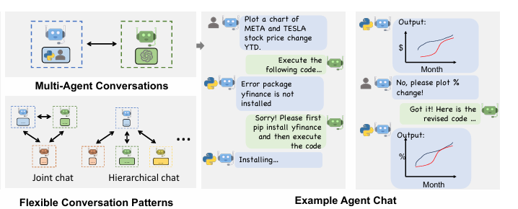
AutoGen——动态对话模式
静态对话模式
CAMEL：
一个User, 一个Assitant
固定交互顺序，一问一答
动态对话模式
灵活的交流方式
AutoGen：

Slide 34
AutoGen——九宫格
相关工作九宫格 | 单Agent系统 | 多Agents系统
静态对话模式 | AutoGPT、LangChain、ChatGPT+ | CAMEL、BabyAGI、MetaGPT
动态对话模式 | / | Autogen
可定制且可对话的智能体：为了适配多智能体对话，每个智能体都被设计为可对话的——它们可以接收、反应并回复消息。
AutoGen
一个通用的多智能体对话框架
对话式编程:将复杂的工作流抽象为多个智能体之间的对话，通过消息传递与智能体的行为控制来实现任务的自动化和协调。

Slide 35
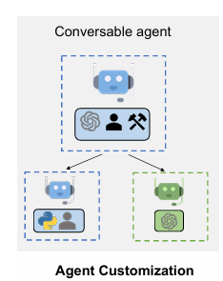
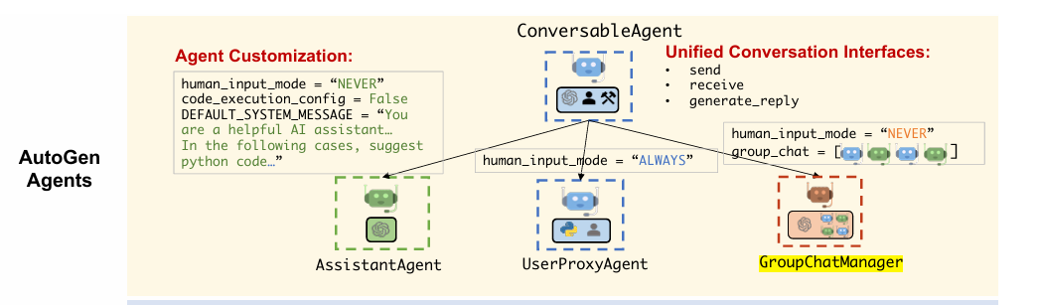
AutoGen——新概念
可定制且可对话的智能体
对话式编程
统一接口与自动回复机制
（1）每个智能体都提供统一的接口
（2）自动回复机制：智能体在接收到消息后，自动调用 generate_reply 方法生成回复
（3）可以自定义回复方法
可以结合 LLM、人类输入、工具
或它们的组合
2. GroupChatManager（群聊管理器）
用于管理多个智能体之间的动态对话流程。动态选择下一个“发言者”或行动的智能体。

Slide 36
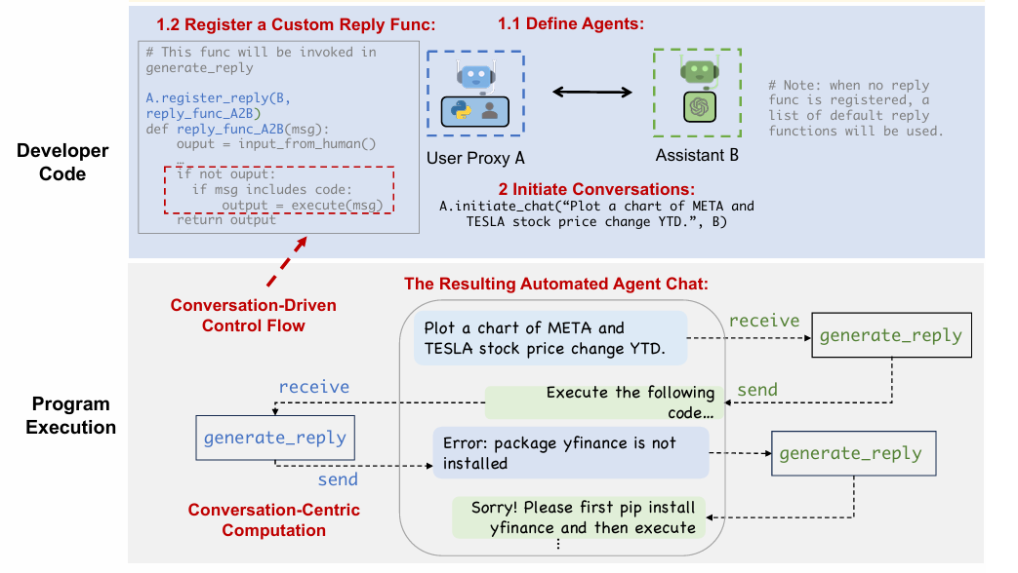
AutoGen——新概念
两个智能体之间的对话

Slide 37
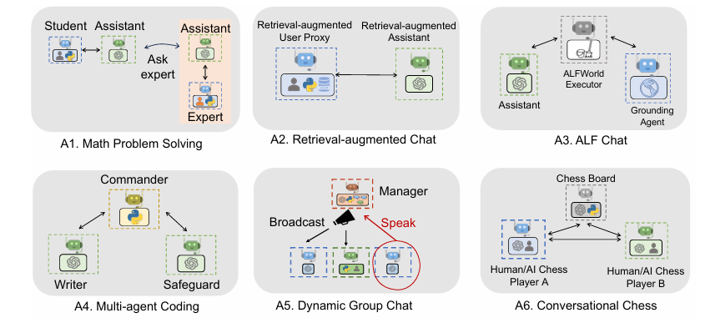
AutoGen——应用
AutoGen的应用
A1.数学问题求解
A2.检索增强型聊天
A3.文本世界中的决策任务
A4.多智能体编程
A5.动态群组聊天
A6.对话式国际象棋

